Slide 1
Звук В
Подготовила
Учитель начальных классов
Кочетова Елена Юрьевна
Г. Воронеж
МБОУ СОШ №87

Slide 2
Что объединяет все слова?

Slide 3
Где спрятался звук?
Вода
Кровля
Ветер
Вянут
Ванная
Ловит
Восток
Корова

Slide 5
ВЯЗ

Slide 7
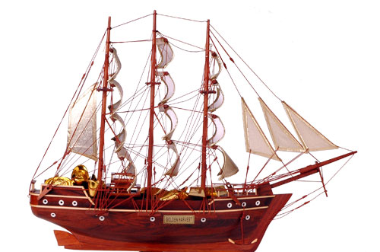
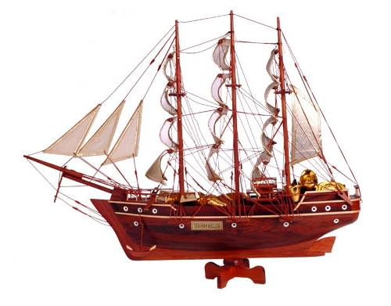

Slide 8
Буква «В» обозначает два согласных звука: твердый звонкий звук [в] мягкий звонкий звук [в‘]

Slide 9
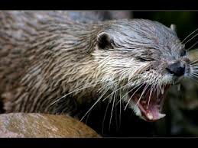
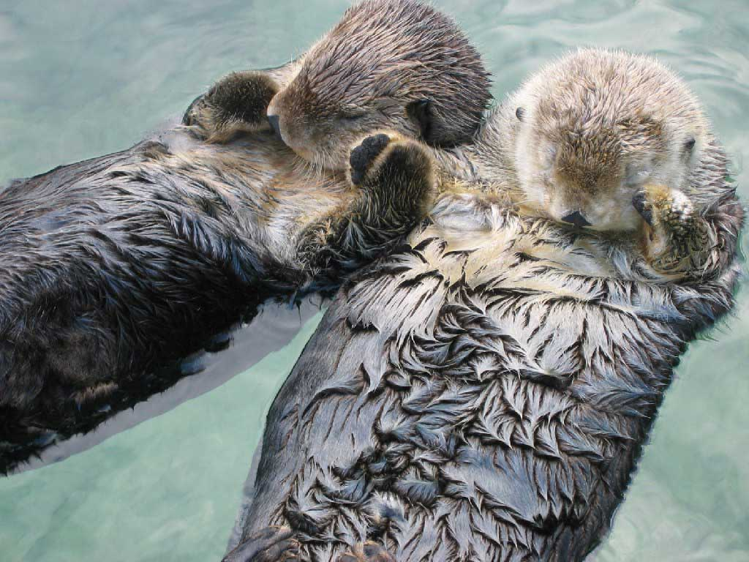
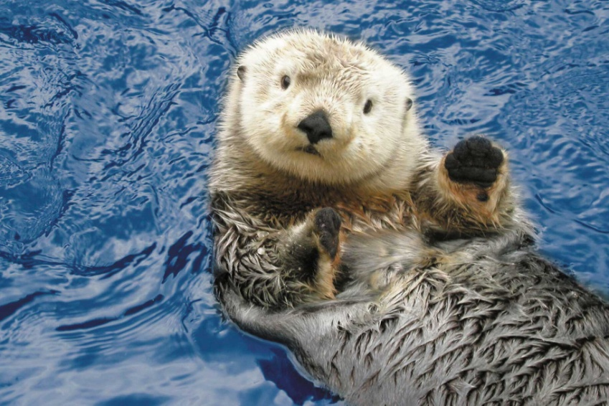
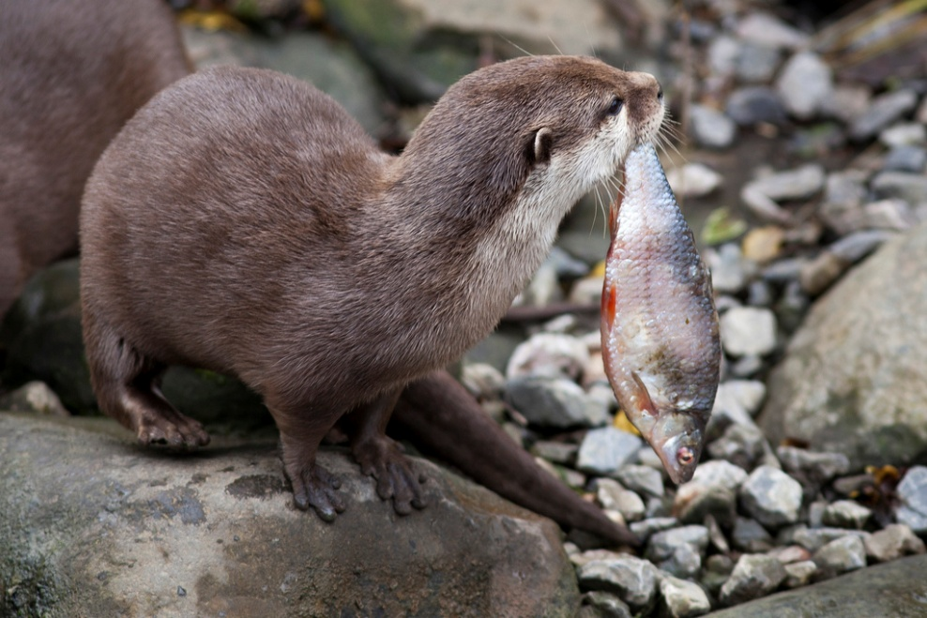
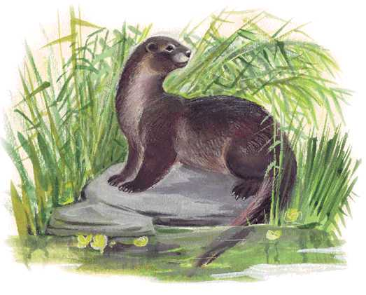
Выдра

Slide 10
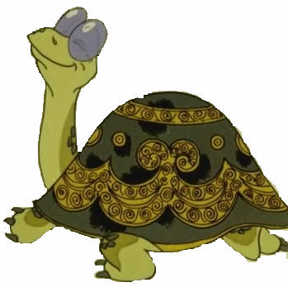

Slide 12
Домашнее задание
Выучить правило
Выучить чистоговорку
Разобрать слова: «ветер, дверь»

Slide 13
Спасибо за урок!

